Slide 1



某地新冠疫情前中后的住院人数分析
分享人：关泽群
分享时间：2024.01.09

Slide 2

1 任务背景
中国的每千人口床位数床位数6.92张（2022），超过很大一部分发达国家（3-5张）
公立医院在疫情之前收治病人标准过低，费用相对容易承担，一定程度造成医保资源浪费
私立医院在疫情期间收入下降，降低入院标准来补充收入
目的：为监管部门提供应对策略和建议，以更好的节约医保资源
Notes:
I 和 eat 还有 I 和 an欧氏距离都相同，不包含语义信息
单词越多，向量越长

Slide 3
1 数据预处理
某地2016-2022年全部住院数据，字段包括：时间，医院编号，入院诊断，入院人数
选择数据集中ICD编码出现超过1000次的病种进行分析
同时，某个医院的某个诊断必须每月都存在数据，保证数据的连续性以便后续处理

Slide 4
1 数据预处理
时间划分：
疫情前：2016.01-2020.01
疫情中：2020.02-2022.11
疫情后：2023.03-2023.12。

Slide 5
1 数据预处理
欠采样：由于每日患者入院情况变化无规律，为了避免影响模型对于趋势的判断，所以将按日数据欠采样为按月数据。
超采样：训练集时间点过少，在对每月数据取平均值，形成每日数据。
最后，分析过程按月统计，画图。
使得模型即能捕捉到趋势，又不至于时间点过少导致过拟合。

Slide 6
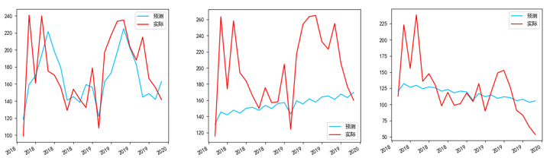

2 模型选择
由于时间序列较短，只有4年，所以不考虑深度学习模型。
首先，通过2016-2017年的数据预测2018-2019年。
对多个模型进行实验，最终发现Facebook Prophet模型最优秀，故后续处理选用Facebook Prophet模型

Slide 7
3 回归和聚类
使用Facebook Prophet模型，通过疫情前数据预测疫情后数据，得到SMAPE，标准差等，计算其疫情前后的变化率。将各个变化率作为聚类的输入，使用DBSCAN和OPTICS算法进行聚类，得出高风险病种
在聚类分析中，簇（Cluster）是由一组数据点组成的集合，这些数据点在某种程度上彼此相似或接近。簇是聚类算法的主要输出结果，它代表了数据中的潜在模式或分组。簇内的数据点通常具有相似的属性或特征。
噪声点指的是数据集中的那些不符合任何聚类模式，或者与任何已形成的簇不相似的数据点。这些点可能由于其独特性或者由于测量错误而显得与众不同。

Slide 8
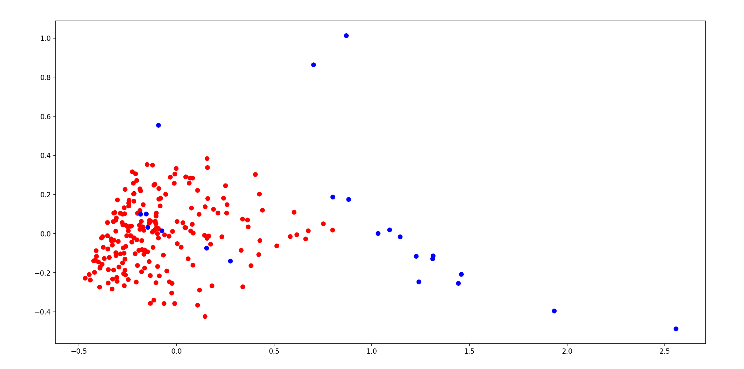
3 回归和聚类
将各个变化率作为聚类的输入，使用DBSCAN和OPTICS算法进行聚类，得出高风险病种。（图中蓝色表示噪声点，在画图前进行了降维）

Slide 9
4 分析
对比高风险病种之间疫情前、中、后再各等级医院就诊数据。
由于三级医院没有私立医院，继续观察一级和二级医院的公私立比例在疫情前中后的变化。
最后，由专业人士根据分析结果，综合医学知识进行风险评估。

